Slide 1
СНЕ6101 Ароматты көмірсутектерді өндіру технологиясы
Оқытушы: Керимкулова Айгуль Жадраевна хим.ғыл.канд., «Химиялық және биохимиялық инженерия» кафедра қауымдастырылған профессоры kerimkulova07@mail.ru

Slide 2
Мазмұны
Ароматты қосылыстардың құрылымы мен қасиеттері.
Ароматтылық ұғымының анықтамасы.
Ароматтылық критерийлері
Ароматты көмірсутектердің классификациясы
Ароматты көмірсутектердің физика-химиялық сипаттамалары

Slide 3
Дәріс аяқталған соң Сіз білесіз:
Ароматты қосылыстардың құрылымының ерекшелігін.
Ароматтылық ұғымының шұғу себебін.
Ароматтылық критерийлері туралы мәліметтерді
Ароматты көмірсутектердің жіктелу ерекшеліктерін
Ароматты көмірсутектердің физика-химиялық қасиеттеріне сипаттама
Ароматты конденсирленген көмірсутектер туралы мәліметтерді

Slide 4
Кіріспе
Арендер органикалық заттардың барлық басқа кластарынан жоғары тұрақтылығымен айтарлықтай ерекшеленеді және циклдік жазық-электрондық жүйелерді біріктіретін «ароматтылық» ұғымы органикалық химиядағы кілттердің бірі болып табылады, тек геометрияны ғана емес, сонымен қатар электронды құрылымы, түрлендіру жолдары мен механизмдері.

Slide 5
Кіріспе
Ароматты қосылыстар деп көрші атомдардың р-электронды бұлттарының қабаттасуы нәтижесінде түзілген π-электрондардың тұйық конъюгацияланған жүйесі молекулаға қалыптан тыс жоғары тұрақтылық беретін заттарды айтады.

Slide 6
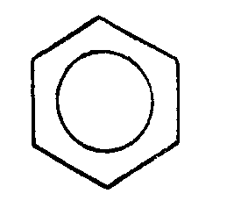
Хош иісті қанықпаған циклді қосылыстар, оларда циклдің барлық атомдары бір конъюгацияланған жүйенің түзілуіне қатысады, ал бұл жүйенің π-электрондары тұйық электронды қабат түзеді.Ароматты қосылыстарда біріктірілген π-электрондық жүйенің (электрондардың ароматты секстеті) болуын алтыбұрышқа сызылған шеңбер арқылы көрсетуге болады:

Slide 7
Ароматты қосылыстар
Ароматты қосылыстар молекулаларының құрамында ерекше байланысқан циклді атомдар тобы – бензол ядросы бар карбоциклді қосылыстар; мұндай жүйенің р электрондары тұрақты, тұйық, электрондық қауыз түзеді.
Ароматты көмірсутектердің ең қарапайым өкілі бензол. Ароматты көмірсутектердің халықаралық атауы арендер.
Арендерге сонымен қатар нафталин, антрацен, фенантрен және құрамында конденсирленген бензол сақиналары болатын қосылыстар және олардың әртүрлі туындылары жатады.
Алкандар мен нафтендерге қарағанда мұнай құрамында арендер аз болады және олар әртүрлі гомологтық қатар түрінде берілген. Ароматты көмірсутектердің жалпы формуласы С_{n}H_{2n-6}.
Ароматты көмірсутектердің өкілдері бензол және оның гомологтарының құрылысы тұйық тізбекті. Бензолдың кейбір туындыларының жағымды иісі болады.

Slide 8
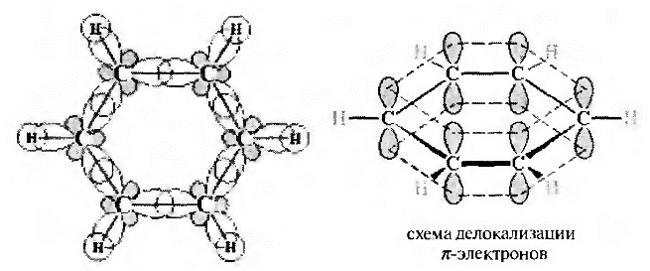
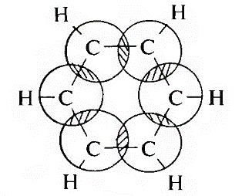
Бензолдың құрылысы
Бензол С₆Н₆ молекуласында алты көміртек атомдары бар ароматты көмірсутектердің негізгі өкілі болып табылады.
Бензол сақинасы толық симметриялы және бір жазықтың бойында жатады.
Бензолдағы көміртек атомдарының арасындағы байланысты түзуге қатысатын барлық электрондардың біркелкі таралғандағы дәлелденген.
Бензол молекуласы дұрыс жазық алтыбұрыштан тұрады.
Бензол молекуласының құрылысын көрсететін формуланы неміс ғалымы Кекуле ұсынды.
Құрылымдық формуласы көміртек атомдарының арасында кезектескен қос және бір байланыстарынан тұрады:
Бір байланыспен байланысқан көміртек атомдарының ара қашықтығы 1,54 А, ал қос байланыспен байланысқан көміртек атомдарының арасындағы ара қашықтық – 1,34 А.
Бензол молекуласында барлық көміртек атомдарының ара қашықтығы бірдей және 1,40 А-ге тең.
Ондағы әрбір көміртек атомы sр²- гибридтену қалпында болады. Көміртектің әрбір атомында гибридтенуге қатыспайтын бір р электрон болады. Осы р электрондарының бұлттары σ- байланысына перпендикуляр жазықта жатады.
Әрбір р бұлты көршілес екі р бұлтымен бүркелесіп, нәтижесінде бірыңғай қосарланған π жүйесі түзіледі.
Алты σ байланыспен және біріңғай алты электронды π жүйесімен байланысқан көміртектің алты атомынан тұратын цикл бензол ядросы деп аталады. Электрон бұлтының осылайша орналасуы бензолдағы ароматты байланыс C-C байланысының мәнін түсіндіреді.

Slide 9
Арендердің аталуы
Бензолдың қарапайым моноорынбасқан туындыларын атау үшін, «бензол» деген сөздің алдында орынбасарды атайды.
метилбензол
этилбензол
винилбензол (стирол)
Бензолдың кейбір орынбасарлы туындыларын тривиалдық атаулармен атайды. Мысалы:
метилбензол - толуол С₆Н₅СН₃
аминобензол - анилин С₆Н₅NH₂
винилбензол стирол С₆Н₅С₂Н₃

Slide 10
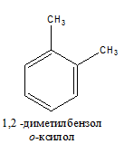
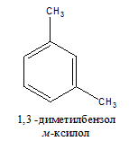
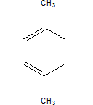
Екі орынбасарлы бензолдар
Бензол сақинасында екі орынбасар болса, оларды атағанда, орынбасардың тұрған орнын да көрсету қажет. Үш мүмкін изомерлерді орто- мета-, пара- (қысқаша о-, м-, n-) деп белгілейді.
Егер екі орынбасар көрші көміртегі атомдарында қатар орналасса, ондай изомерді орто- о-изомер дейді.
Егер орынбасар бір көміртегі атомынан кейін орналасса, ондай изомерді мета- м-изомер дейді.
Егер орныбасар екі көміртегі атомынан кейін орналасса, ондай изомерді пара- n-изомер дейді.

Slide 11
Арендердің мұнай фракцияларындағы мөлшері
Мұнайда арендер моноциклді және полициклді түрде көрсетілген. Мұнай құрамында 15-20% арендер болады. Арендердің мөлшері 35% дейін жетеді. Ароматты көмірсутектерді мұнай фракцияларына бөлуге байланысты үш топқа бөледі:
Ароматты көмірсутектері жоғары фракцияларында шоғырланатын мұнайлар.
Ароматты көмірсутектері ортаңғы фракцияларында шоғырланатын мұнайлар
Ароматты көмірсутектері жеңіл фракциясында шоғырланған (300⁰C) дейін мұнайлар
Бұл тығыздығы >0,9 болатын ауыр шайырлы мұнайлар
Осы екі түрге қатысты мұнайлар нафтенді және нафтенді ароматты мұнайға жатады
Бұл парафинді мұнайлар. Жоғары фракцияларында конденсирленген сақиналы полициклді көмірсутектер гомологтарының аздаған мөлшері болады
200 ⁰C дейінгі фракцияларды (бензин фракциялары) тек қана бензол гомологтары болады. Мұнайда бензолдың C₉-бен бірге барлық гомологтары табылған. Бүйір тізбегінде 4 немесе одан да көп көміртек атомы болатын бензолдың моноорын басқан гомологтары аз кездеседі. Ең көп таралғандары толуол, этилбензол, ксилолдар, одан кейін триметилбензол, әрі қарай кумол, пропилбензол, метилэтилбензол.
200-350 ⁰C фракцияларда молекулаларының құрамы C₇ болатын алкил және метил тобынан тұратын екі және үш орынбасқан алкилбензолдар. Бұл фракцияларда бензол гомологтарынан басқа нафталин гомологтары (моно, би, три, тетраметилнафталиндер) кездеседі.
Ортаңғы фракцияда ароматты көмірсутектердің мөлшері сол мұнайдан алынған бензин фракциясына қарағанда жоғары және 15-35% аралығында болады.
Мұнайдың жоғары фракциясында конденсирленген бензол сақинасынан тұратын күрделі полициклді ароматты көмірсутектер болады. Олар нафталиннің, дифенилдың, аценафтеннің, антраценнің, фенантреннің, пиреннің, бензантраценнің, хризеннің, периленнің гомологтары болып табылады

Slide 12
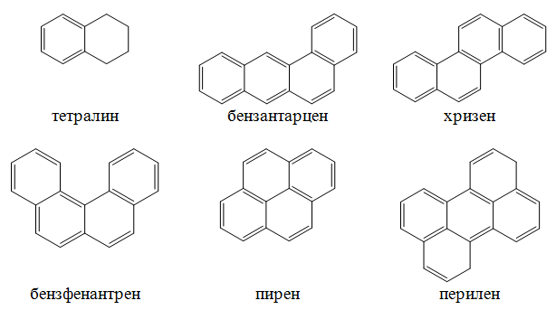
Полициклді ароматты көмірсутектер

Slide 13
Фракциялардағы арендер
Бензин фракцияларында
Керосин фракциясында
барлық теориялық мүмкін болатын C₆-C₉ арендері C₆:C₇:C₈:C₉=1:3:7:8 қатынаста болады.
Көбінесе термодинамикалық тұрақты 1,3-ди және 1,2,4-триалкилбензол кездеседі.
Бұл фракцияда қарапайым гибридті нафтенді ароматты көмірсутек индан болады:
метил туындылары болатындығы анықталған. Онда сонымен бірге нафталин, тетралин және олардың метил орынбасқандар болады.
Айыр фракцияларындағы арендердің құрамында ароматты нафтенді ядролар көп болады да, мұнда орынбасарлар саны мен ұзындығы артады, олардың ішінде изопреноидтылары да анықталған.
Жоғары температурада қайнайтын фракцияларда
полициклді ароматты қосылыстар табылған.

Slide 14
Ароматтылық критерийлері
Анықтамаға сәйкес критерий ретінде молекуланың негізгі күйін сипаттайтын көрсеткіштерді пайдалану керек.
Ароматтылықтың бірінші және кеңінен қолданылатын критерийі болған реактивтілік бұл талапқа сәйкес келмейді, өйткені ол негізгі күйге де, өтпелі күйге де байланысты
.Бұл кемшілік физикалық критерийлерден айырылған, олар хош иістіліктің критерийі ретінде таңдалады.
Бұл энергетикалық, құрылымдық және магниттік критерийлер.

Slide 15
Ароматты көмірсутектердің классификациясы
Моноциклді ароматты қосылыстар – бензолдың туындылары бензол молекуласындағы сутегі атомдарының орын басу өнімдері ретінде қарастырылады. Бұл жағдайда сақинадағы нөмірлеу ең кіші көмірсутек радикалымен байланысты көміртек атомынан басталады. Әдебиеттерде рационалдылармен салыстырғанда алкиларендердің дәстүрлі атаулары жиі қолданылады.

Slide 16
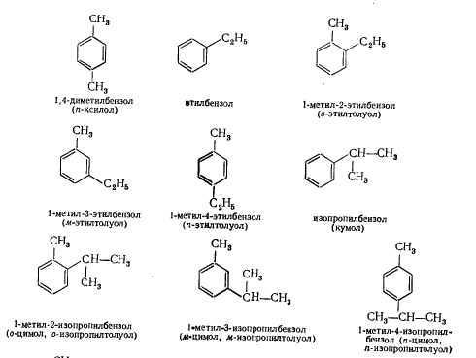

Slide 17
Конденсацияланған ароматты қосылыстар
Конденсацияланған хош иісті қосылыстар бензол көмірсутектерінен үлкен реакциялық және төмен ароматтылықпен ерекшеленеді. Бұл конденсацияланған жүйеде көміртегі атомдарына қатысты ароматты π - электрондардың бензол және оның гомологтары сияқты біркелкі таралуы мүмкін еместігімен анықталады. Сонымен қатар, қосылу реакцияларына түскен кезде балқытылған арендер бензолдың ароматты сақинасын, демек конъюгация энергиясының маңызды бөлігін сақтайды.Нафталин бензолға қарағанда сульфаланумен әрекеттесу оңайырақ. 250С-та 79% H2SO4-те нафталиннің сульфалану жылдамдығы бензолдың сульфалану жылдамдығынан 80 есе, ал 83,4%-да 43 есе дерлік жоғары.

Slide 18
Конденсацияланған ароматты қосылыстардың атаулары көбінесе дәстүрлі және олардың химиялық құрылымымен байланысты емес.

Slide 19
Ароматты көмірсутектердің физикалық қасиеттері
Молекулярлық салмағы бірдей парафинді және циклоалканмен салыстырғанда ароматты көмірсутектердің айырықша белгісі жоғары тығыздық, сонымен қатар жоғары қайнау және балқу температуралары болып табылады.Полярлы орталармен әрекеттесуге қабілетті π – электрондар жүйесінің болуы басқа көмірсутектермен салыстырғанда ароматты көмірсутектердің суда үлкен ерігіштігіне әкеледі.

Slide 20
Кейбір ароматты көмірсутектердің қайнау және балқу температуралары
Көмірсутектер | Қайнау темп., ⁰С | Балқу темп., ⁰С | Көмірсутектер | Қайнау темп., ⁰С | Балқу темп., ⁰С
Бензол | 80,1 | 5,5 | Псевдокумол | 169,3 | -43,8
Толуол | 110,6 | -95,0 | Мезитилен | 164,7 | -44,7
Стирол | 145,2 | -30,6 | изобутилбензол | 172.8 | -51,5
Этилбензол | 136,2 | -95,0 | о-цимол | 178,3 | -71,5
о-ксилол | 144.4 | -25,2 | м-цимол | 174,9 | -63,9
м-ксилол | 139,1 | -47,9 | п-цимол | 177,2 | -67,9
п-ксилол | 138.4 | 13,3 | Дурол | 196,8 | 79,2
α-метилстирол | 165.4 | -23,2 | Изодурол | 198,1 | -23,7
изопропилбензол | 152,4 | -96,0 | Нафталин | 218,0 | 80,3
м-этилтолуол | 161,3 | -95,5 | Тетралин | 207,6 | -35,8
п-этилтолуол | 162 | -62,4 | Антрацен | 342,3 | 99,1
о-этилтолуол | 165,1 | -80,8 | Фенантрен | 340,1 | 150,0
Гемимеллитол | 176,1 | -25,4 | Пирен | 393,5 | 254,0

Slide 21
Арендердің физикалық қасиеттері
Ароматты көмірсутектер судан жеңіл және онда ерімейді, бірақ органикалық еріткіштерде – спирттерде, эфирде, ацетонда жақсы ериді.
Бензол және оның гомологтары көптеген органикалық заттардың еріткіші болып табылады.
Арендер өздерінің молекулаларында көміртектің көп мөлшері болатындықтан олар жалын шығарып жанады.

Slide 22
Арендердің физикалық қасиеттері
Атауы | Формуласы | t_{балқ.,} ⁰C | t_{қайн.,} ⁰C | d₄²⁰
Бензол | C₆H₆ | + 5,5 | 80,1 | 0,8790
Толуол (метилбензол) | C₆H₅CH₃ | - 95,0 | 110,6 | 0,8669
Этилбензол | C₆H₅C₂H₅ | - 95,0 | 136,2 | 0,8670
Ксилол (диметилбензол) | C₆H₄(CH₃)₂
орто - |  | -25,18 | 144,41 | 0,8802
мета - |  | -47,87 | 139,10 | 0,8642
пара - |  | 13,26 | 138,35 | 0,8611
Пропилбензол | C₆H₄(CH₂)₂CH₃ | -99,0 | 159,20 | 0,8610
Кумол (изопропилбензол) | C₆H₄CH(CH₃)₂ | -96,0 | 152,39 | 0,8618
Стирол (винилбензол) | C₆H₅CH=CH₂ | -30,6 | 145,2 | 0,9060

Slide 23
Ароматты көмірсутектердің химиялық қасиеттері
π – электрондардың тұрақты тұйық жүйесінің болуы ароматты көмірсутектердің химиялық қасиеттерін анықтайды.Мысалы, бензолдың жалпы қосынды кернеулік әсері 150,72 кДж/моль; бұл қосу реакцияларына бензол сақинасының тұрақтылығын айтарлықтай арттырады, өйткені жылу эффектісі аталған мәннен асатын энергетикалық қолайлы процестер ғана болады.Ароматты көмірсутектерде шекаралық беттері бензол сақинасының жазықтығына параллель жазықтықта орналасқан біртұтас π-электрондық жүйенің болуы арендердің электроны бар қосылыстармен немесе бөлшектермен донорлық-акцепторлық әрекеттесуіне қолайлы жағдай туғызады

Slide 25
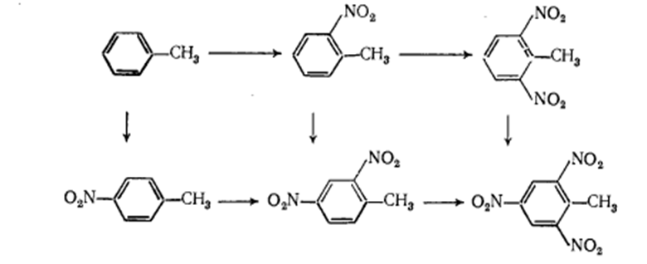

Slide 27
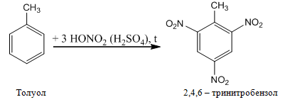
Арендердің химиялық қасиеттері
Темір (ІІІ) тұздары – катализаторы қатысында бензол орынбасу реакциясына түседі:
Бензол осылайша хлормен де әрекеттеседі. Егер бензолға азот және күкірт қышқылдарының қоспасымен әсер етсе нитробензол түзіледі:
Бұл реакцияда күкірт қышқылы катализатор және су сіңіргіш ролін атқарады.
Бензол гомологтары орын басу реакциясына оңай қатысады. Мысалы, метилбензол C₆H₅-CH₃ бензолға қарағанда нитрлеу реакциясына оңай түседі:
C₆H₆ + HNO₃(H₂SO₄) → C₆H₅NO₂ + H₂O
Бұдан бензол молекуласына қарағанда толуол молекуласында сутек атомдары қозғалғыш екенін көруге болады.
Бензол және оның гомологтары Pt және Pd катализаторының қатысында бөлме температурасында 0,3-0,5 МПа қысымда сутектенеді:
Белсенділігі төмен никель катализаторының қатысында жоғары температура (150 – 250 ⁰C) және 12 МПа дейінгі қысым талап етіледі. Бұл жерде бензолдың алкилбензолдарға қарағанда оңай сутектенеді.

Slide 28
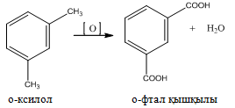
Арендердің химиялық қасиеттері
Нафталин бензолға қарағанда оңай сутектенеді. Сутектену сатылап жүреді: бастапқыда тетралин түзіледі де, одан соң біртіндеп декалин түзе сутектенеді:
Бензол тотығуға өте тұрақты. Оған қарағанда бүйір тізбекті ароматты көмірсутектер оңай тотығады. Бензол гомологтарына күшті тотықтырғыштармен (KMnO₄, HNO₃) әсер еткенде тек қана бүйір тізбектері тотығады. Калий перманганатының әсерінен толуолдың метил тобы тотығып, карбоксил тобына айналады да, бензой қышқылы түзіледі:
Бензол және оның гомологтары ауада жалын шығара жанады:
2C₆H₆ + 15O₂ →12 CO₂ + 6H₂O

Slide 29
Ароматты көмірсутектердің алынуы
Циклогексан және оның гомологтарын сутексіздеу, мысалы:
Циклопентан гомологтарын дегидроизомеризациялау, мысалы:
Алты немесе одан да көп көміртек атомы болатын алкандарды дегидроциклдеу (Pt/Al₂O₃ катализаторы қатысында), мысалы:
Қазіргі кезде 90% жуық бензол және оның гомологтарын өндірісте мұнайды катализдік риформинглеу нәтижесінде алады.

Slide 30
